Slide 1


U.A. FOTOGRAFÍA BÁSICA
(tercer periodo)
FACULTAD DE ARQUITECTURA Y DISEÑO
LICENCIATURA EN DISEÑO GRÁFICO
MTRA. AMPARO GÓMEZ CASTRO

Slide 3
Unidad a la corresponde
Unidad 2. Principios técnicos de la cámara fotográfica digital (DSLR)
Objetivo: Adquirir los fundamentos operativos de la cámara fotográfica digital, a través de su manipulación para distinguir la interacción entre las partes
Contenidos:
2.1 Cámara oscura
  2.1.1principios fundamentales
  2. La cámara digital
2.1. El obturador
2.2. El diafragma
2.3. El exposímetro
2.4. Sistemas de visión de la cámara.
2.5. Los lentes y sus características
2.6. Sistemas de enfoque
2.7. Balance del blanco
2.8. Características y formatos del archivo digital

Slide 4
Guión de uso del material
Inicialmente se solicita al alumno una cámara fotográfica reflex digital para que pueda aprender a manejarla
Se realiza la explicación de los componentes y funciones básicas de la cámara (triángulo de la toma)
Se solicita al alumno identifique los controles en su cámara fotográfica
Se realizan diferentes ejercicios fotográficos poniendo en práctica lo aprendido
Se revisan grupalmente los resultados para recibir la retroalimentación y poder realizar las correcciones de ser necesario
Una vez conociendo el uso correcto de las funciones básicas, llevar a cabo práctica en casa.
El material didáctico esta programado para cuatro sesiones de 2 horas (depende de la habilidad que los alumnos vayan desarrollando)

Slide 5
Anatomía de una cámara digital
Clasificaremos dos partes importantes a cámara fotográfica:
1. El cuerpo de la cámara
2. La óptica

Slide 6
La cámara digital
1. El cuerpo de la cámara
La función principal es mantener el elemento fotosensible en completa oscuridad y controlar la entrada de luz mediante un botón de disparo.
En esta parte se encuentran los controles para la captura de la imagen como son:
La apertura del diafragma y el tiempo de exposición del obturador.

Slide 7
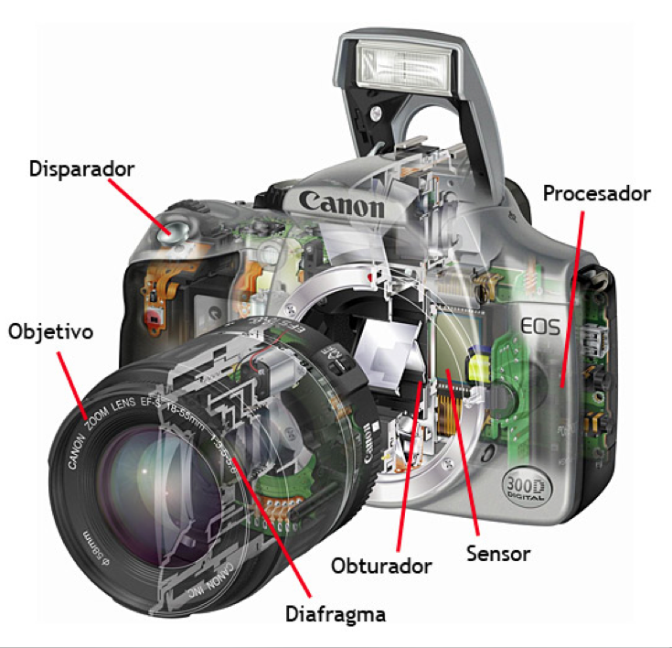
La cámara digital

Slide 8
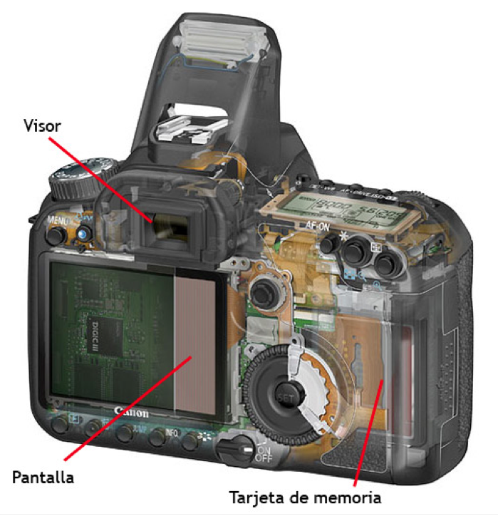
La cámara digital

Slide 9
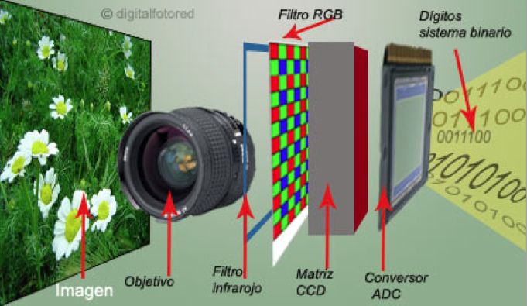
La cámara digital

Slide 10
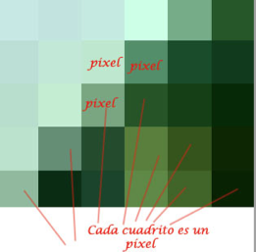
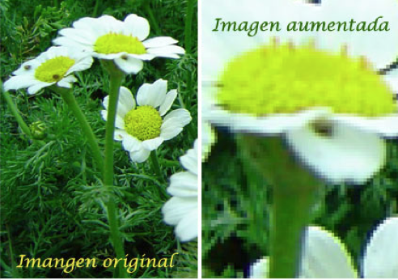
La cámara digital

Slide 11
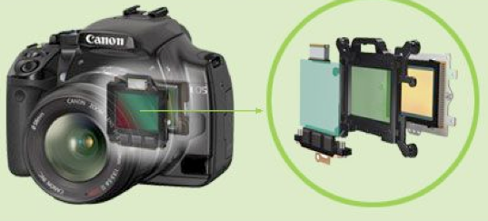
Anatomía de una cámara fotográfica
Entre mayor sea el número de megapixeles las fotografías tendrán mejor definición.

Slide 12
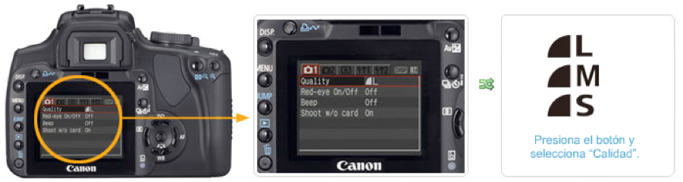
Anatomía de una cámara fotográfica
Para controlar la calidad y tamaño de la imagen se manejan los megapixeles

Slide 13

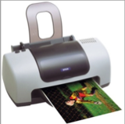
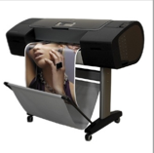
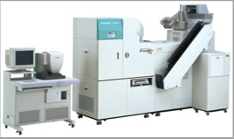
Anatomía de una cámara fotográfica
DPI (Puntos Por Pulgada)
Monitor 72 dpi
Impresión baja calidad 150 dpi
Impresión calidad standart 300 dpi
Impresión alta calidad 600 dpi, 1200 dpi

Slide 14
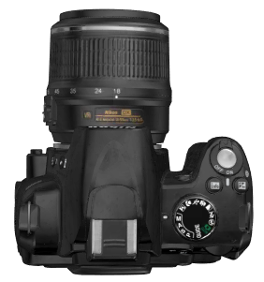
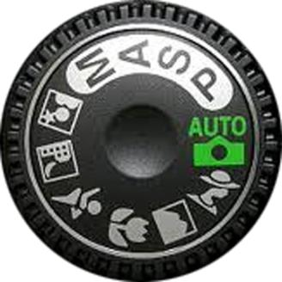
Anatomía de una cámara fotográfica
Las funciones de la cámara se controlan en diferentes modos.
Se distinguen por medio de una iconografía que es similar, con la cual se pueden seleccionar modos automáticos, modos creativos diseñados para las situaciones más comunes, modos semiautomáticos donde el usuario puede intervenir el programa o alguna función y el modo manual donde se obtiene el control absoluto de la toma.

Slide 15
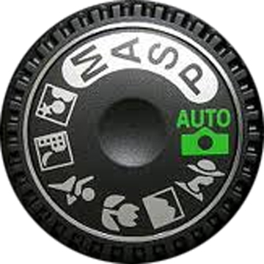
MODO AUTOMÁTICO
Si bien la tecnología nos permite que el programa de la cámara calcule la mayoría de la situaciones, no nos permite decidir un tipo de toma mas creativo o controlar algunos efectos.
Se usa en 2 situaciones:
Cuando le presto la cámara a
alguien para que me tome la foto.
2) Para fotos en las que no tenemos
tiempo (o ganas) de planear.

Slide 16





MODOS CREATIVOS
Para fotos rápidas-específicas:
- Retrato: Se enfoca en la persona y desenfoca el fondo
Tip: Nunca contra-luz!
- Paisaje: Se especializa en dar foco a profundidad.
Tip: Todo aparece nítido.
-Close-Up: Primeros planos y muy cercanas al lente
Tip: A más fija la cámara mejor
-Deportes: Se especializa en congelar la acción
Tip: Velocidades rápidas, cuidar el enfoque.
Modo Nocturno con flash: Flash con exposición larga
Tip: Sirve para iluminación ambiental e iluminar
al sujeto con flash

Slide 17
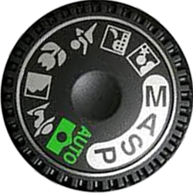
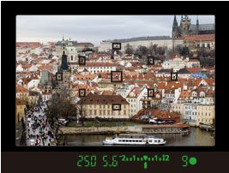
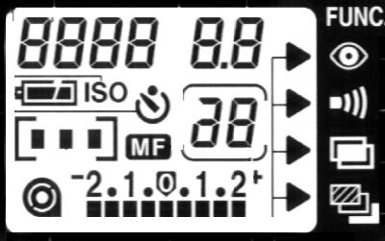
Permite la completa manipulación de las funciones de la cámara.
MODO MANUAL
WB
(Balance de blancos)
VELOCIDAD DE OBTURACIÓN (Shutter)
ABERTURA DE DIAFRAGMA
(Aperture)
ISO
(Sensibilidad)
Habrá que observar el exposímetro para controlar la exposición.

Slide 18

SEMIAUTOMATICO: VELOCIDAD DEL OBTURADOR (Shutter)
S (SPEED) ó Tv (Time value)
Es la velocidad o tiempo de exposición que el obturador permanece abierto cuando tomo una fotografía.
- El tiempo se mide en fracciones de segundo y cuando el número esta
acompañado de comillas son segundos completos.
Una vez seleccionado el tiempo de exposición automáticamente la cámara
calcula el diafragma correspondiente.
Entre mas rápida sea la toma, el obturador debe compensar la pérdida de luz.
Si no hay luz suficiente, tendremos entonces que subir el ISO.
Tip: Cualquier toma a menos de 1/60 puede requerir tripié!

Slide 19
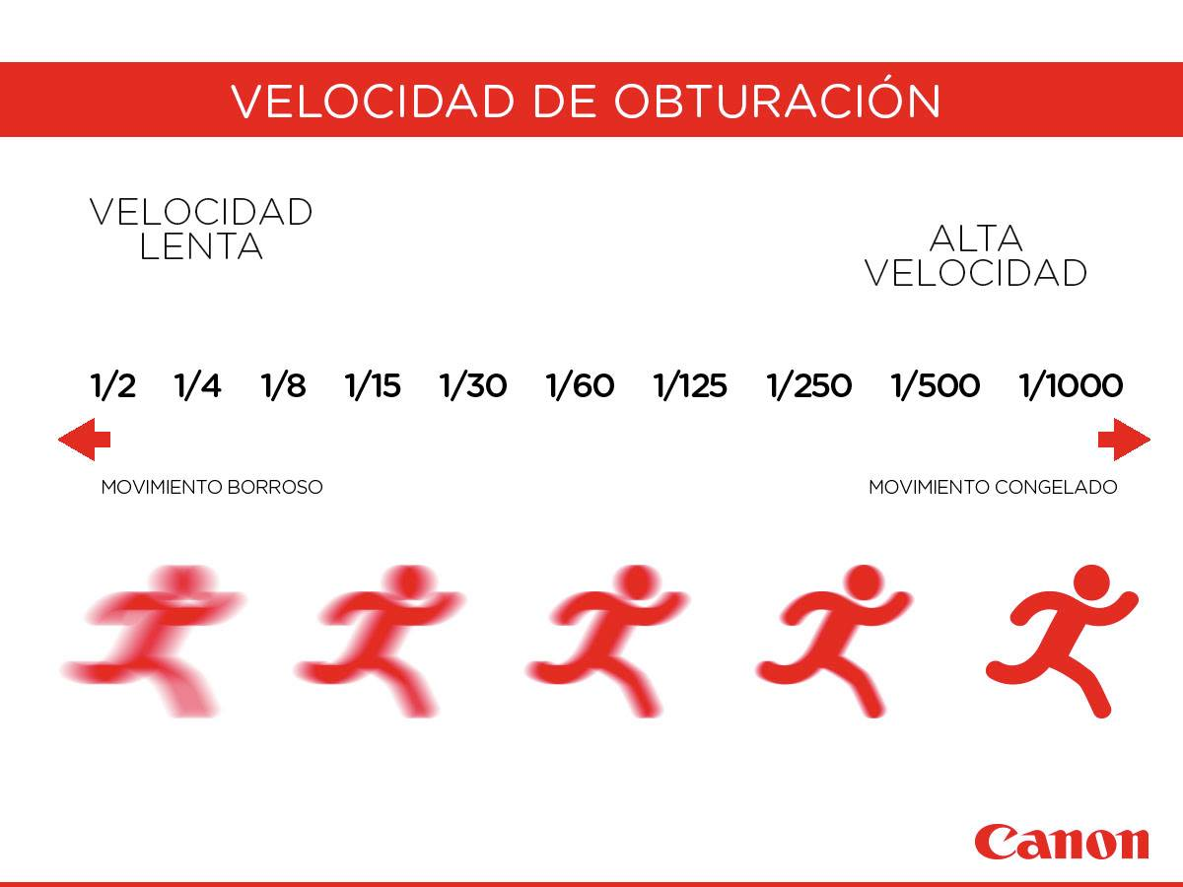

Slide 20
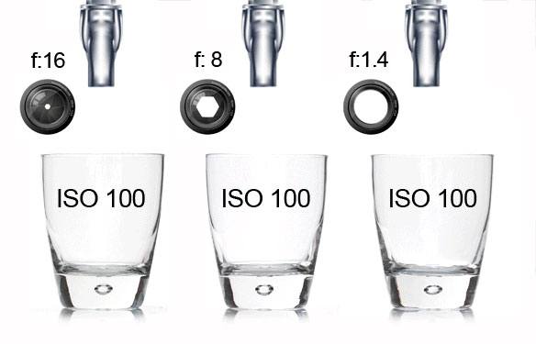

Slide 21
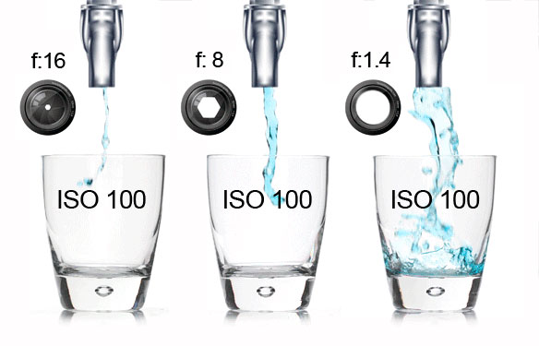

Slide 22
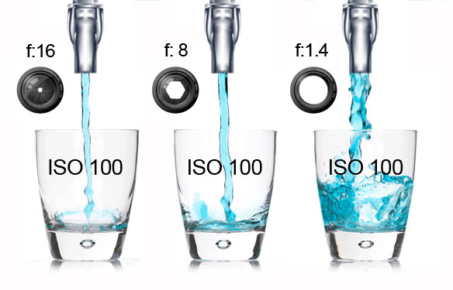

Slide 23
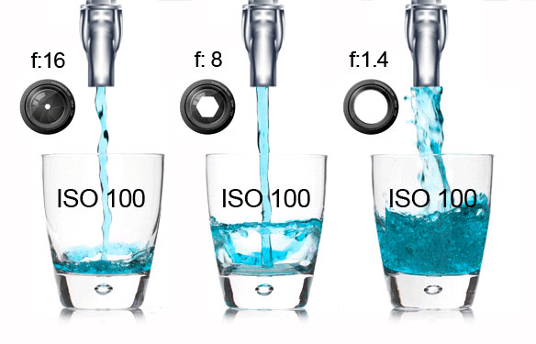

Slide 24
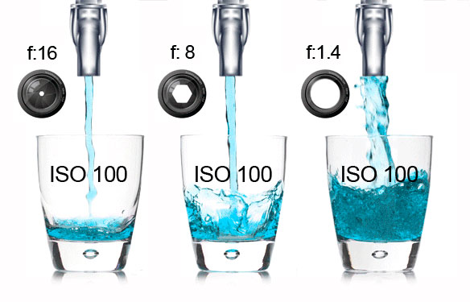

Slide 25
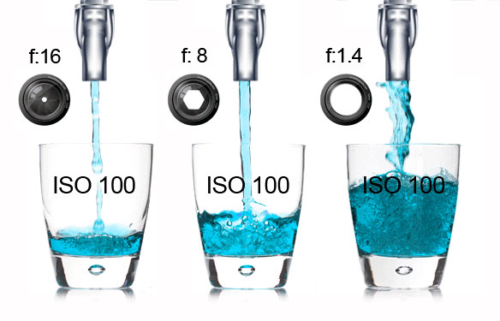

Slide 26
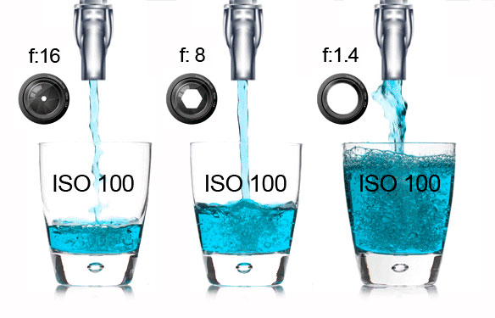

Slide 27
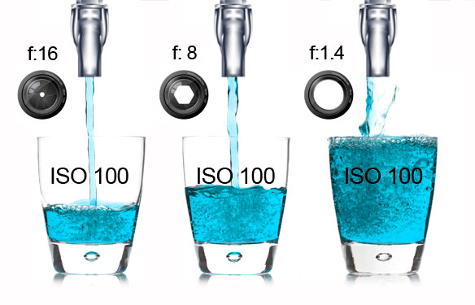

Slide 28
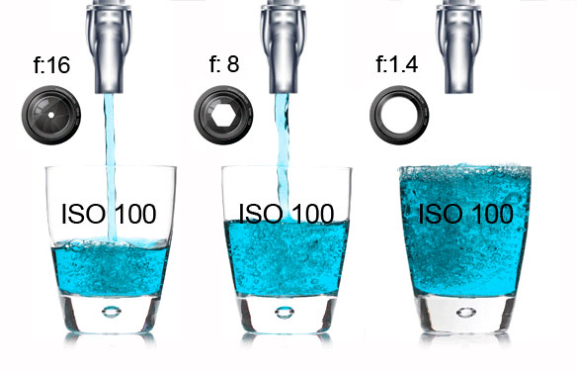

Slide 29
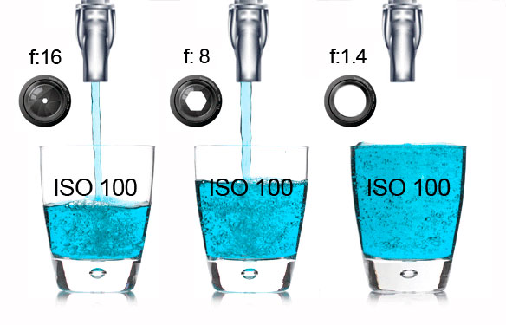

Slide 30
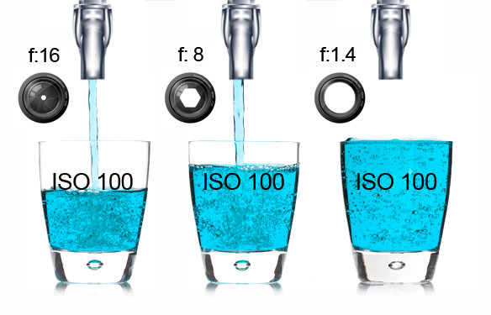

Slide 31
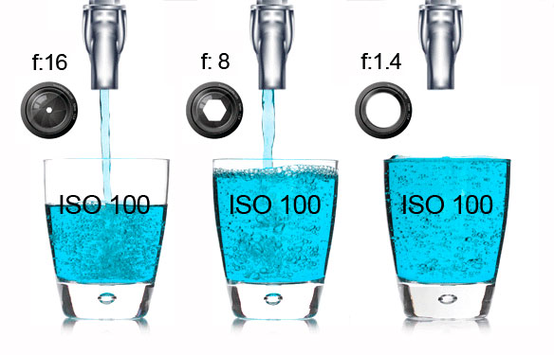

Slide 32
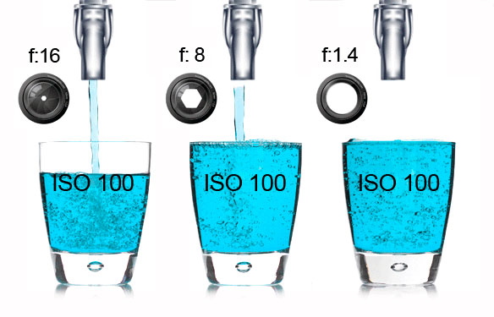

Slide 33
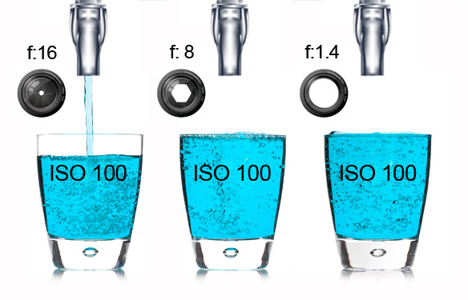

Slide 34
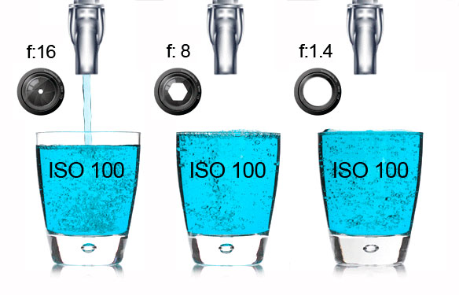

Slide 35
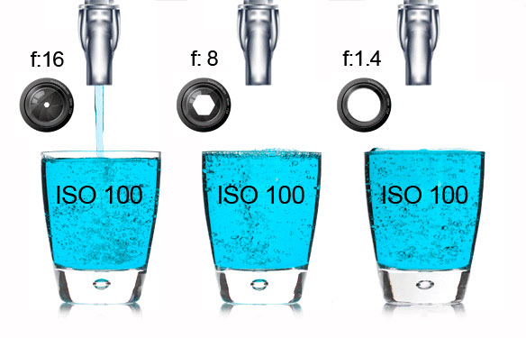

Slide 36
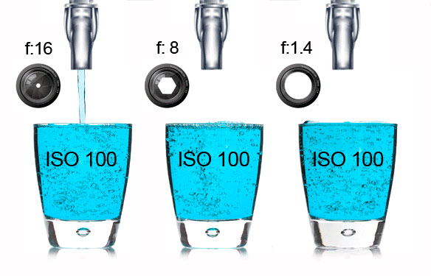

Slide 37
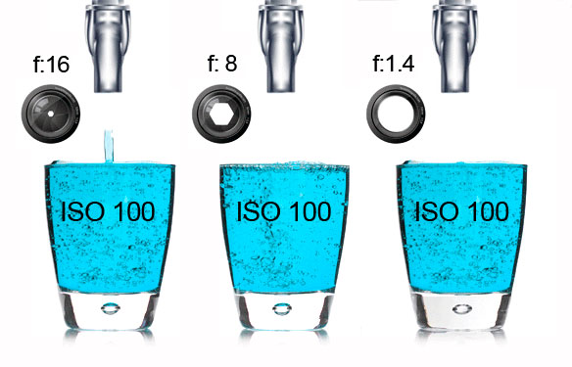

Slide 38


Slide 39


Slide 40
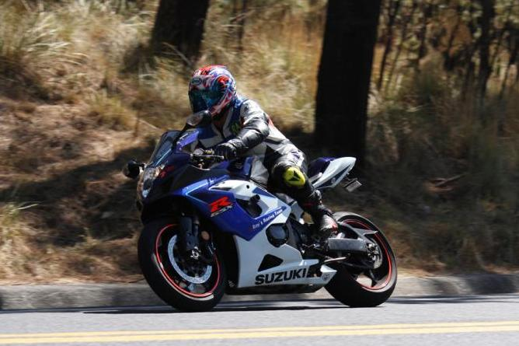
SEMIAUTOMATICO: VELOCIDAD DEL OBTURADOR (Shutter)
S (SPEED) ó Tv (Time value)
Con ello podremos tener efectos de fotografías congeladas y barridas.
CONGELADOS
Exposiciones rápidas:
1/60 seg.
1/125 seg.
1/250 seg.
Exposiciones ultrarápidas:
1/500 seg.
1/1000 seg.
1/2000 seg.
1/4000 seg.

Slide 41
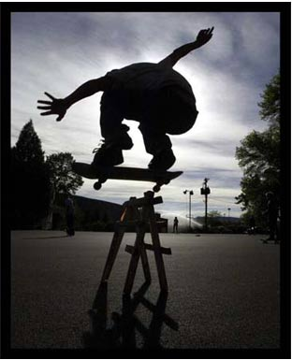
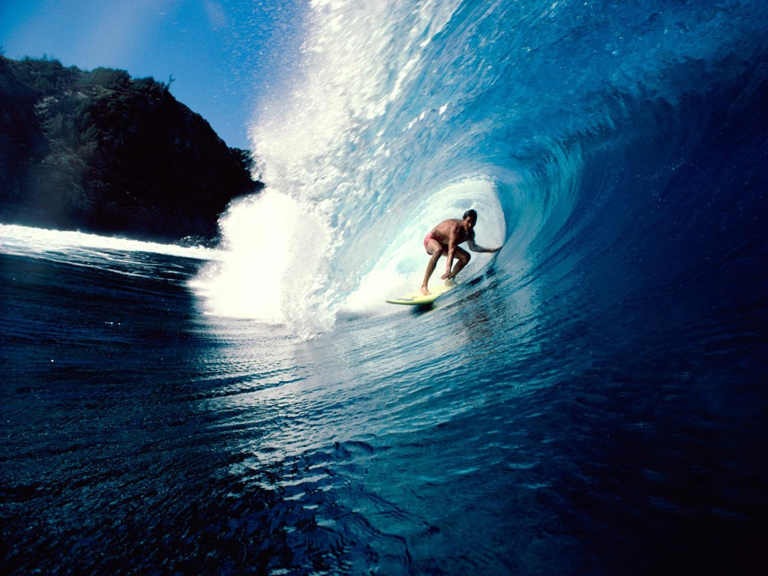

Slide 42
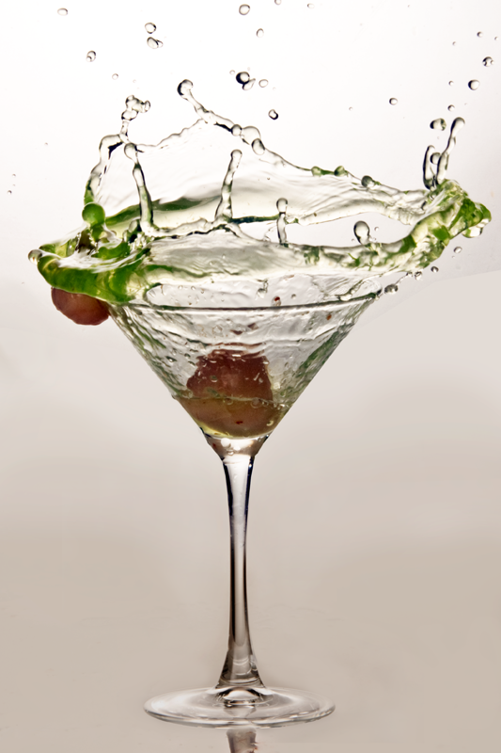
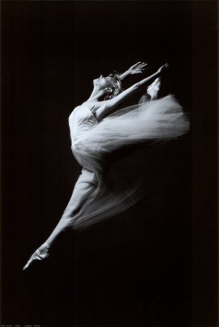

Slide 43
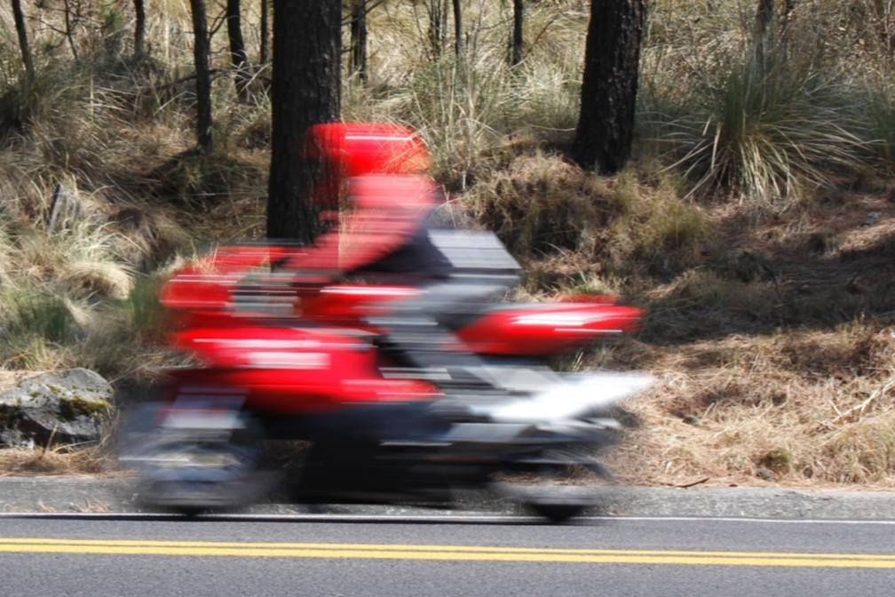
SEMIAUTOMATICO: VELOCIDAD DEL OBTURADOR (Shutter)
S (SPEED) ó Tv (Time value)
BARRIDOS
Exposiciones lentas:
1/2 seg.
1/4 seg.
1/8 seg.
1/11 seg.
1/15 seg.
1/30 seg.

Slide 44
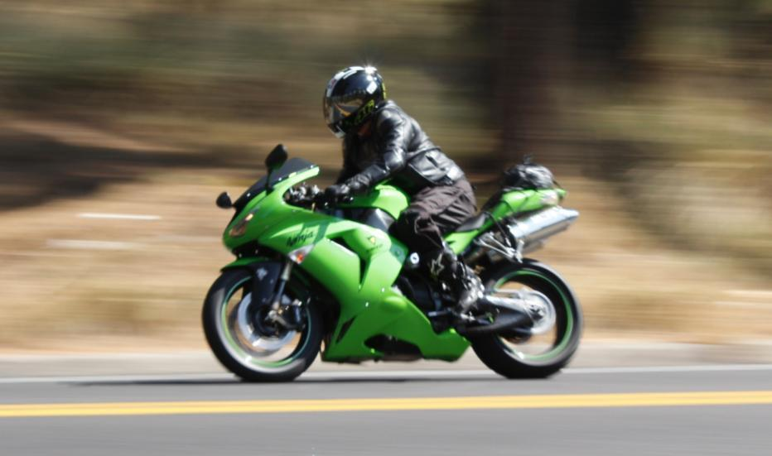
SEMIAUTOMÁTICO: VELOCIDAD DEL OBTURADOR (Shutter)
S (SPEED) ó Tv (Time value)
FONDOS BARRIDOS
Exposiciones lentas
siguiendo al objeto:
1/2 seg.
1/4 seg.
1/8 seg.
1/11 seg.
1/15 seg.
1/30 seg.

Slide 45

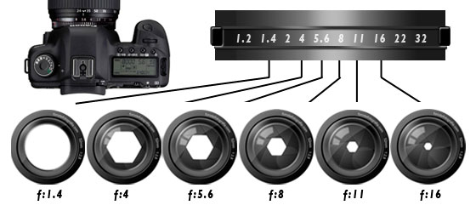
SEMIAUTOMÁTICO:ABERTURA DE DIAGFRAGMA
El diafragma regula la entrada de luz.
La abertura del diafragma se regula con un número denominado
f (f-stop).
A mayor número f corresponde a un diafragma más cerrado y entrará menos luz.

Slide 46
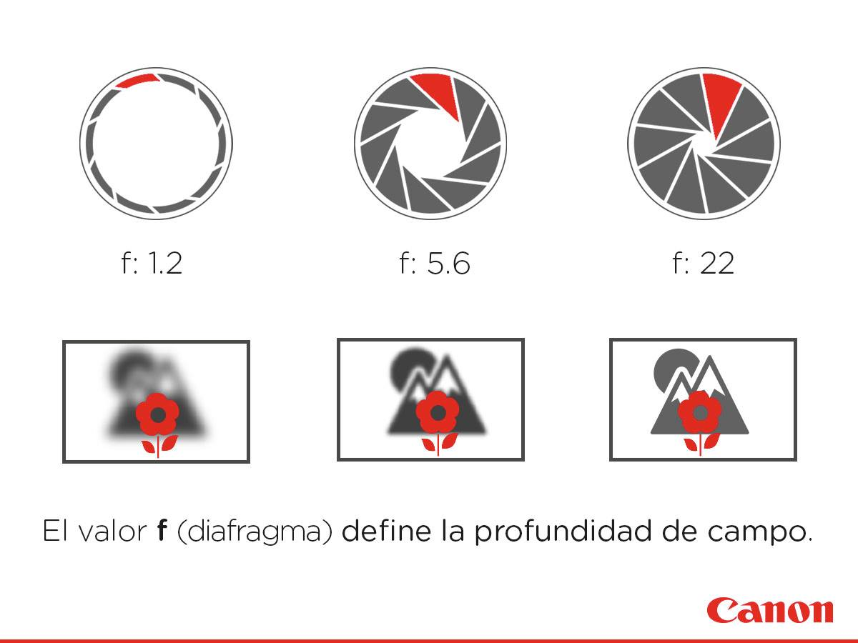
ABERTURA DE DIAGFRAGMA
El diafragma afecta también el grado de nitidez de los objetos a diferentes planos.
Si un objeto cercano esta enfocado y el diafragma se encuentra abierto, los objetos del fondo aparecerán borrosos.
Si cerramos el diafragma, la profundidad de campo se amplía y tanto el primer plano y los objetos del fondo aparecerán nítidos.
Debemos tomar en cuenta que a cada paso que se cierre el diafragma entrará la mitad de cantidad de luz, por lo que será necesario compensar la disminución de luz aumentando el tiempo de exposición.

Slide 47
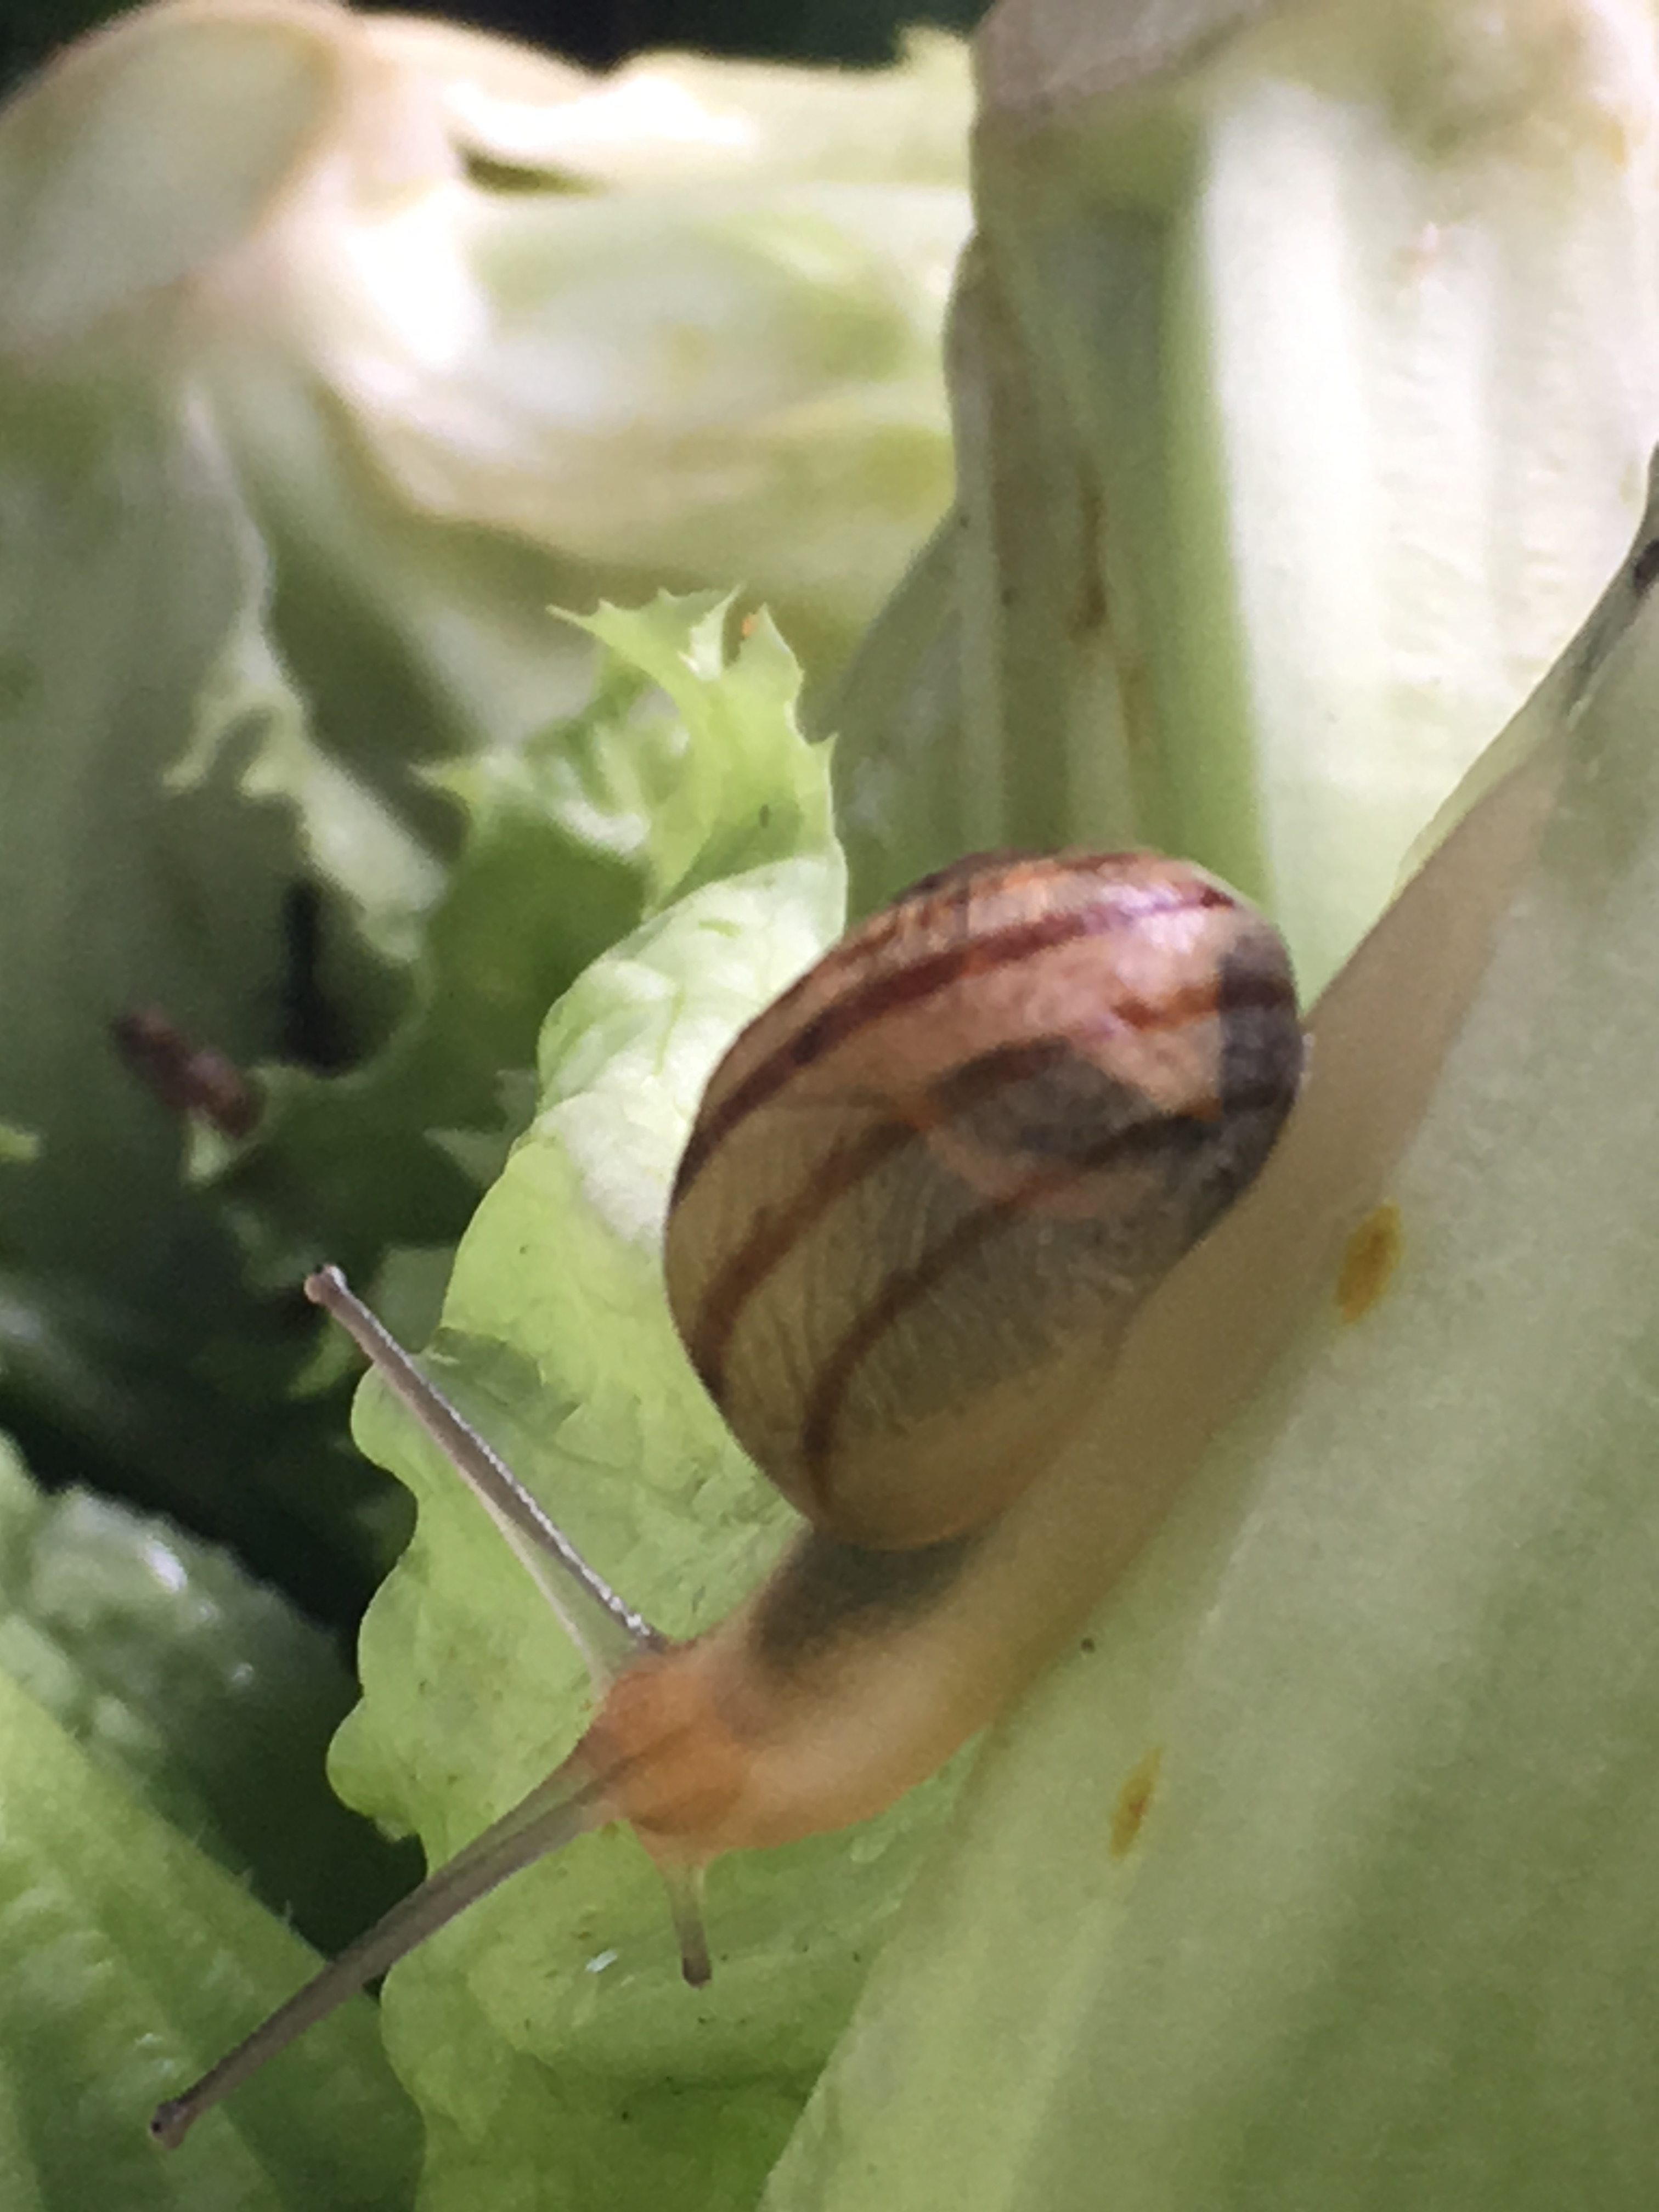
ABERTURA DE DIAGFRAGMA
Diafragma abierto
Menor profundidad de campo

